Slide 2
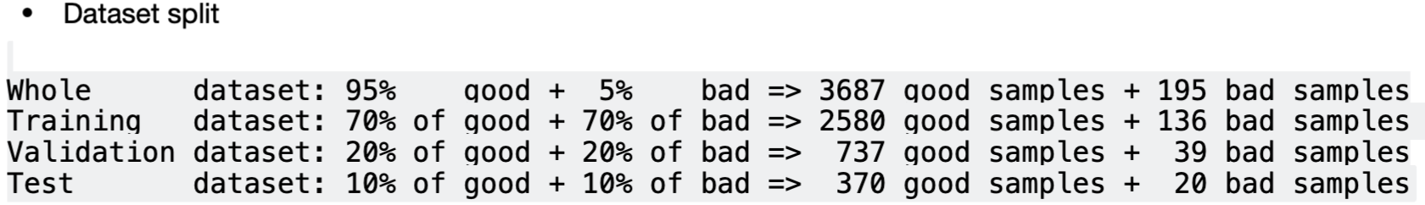
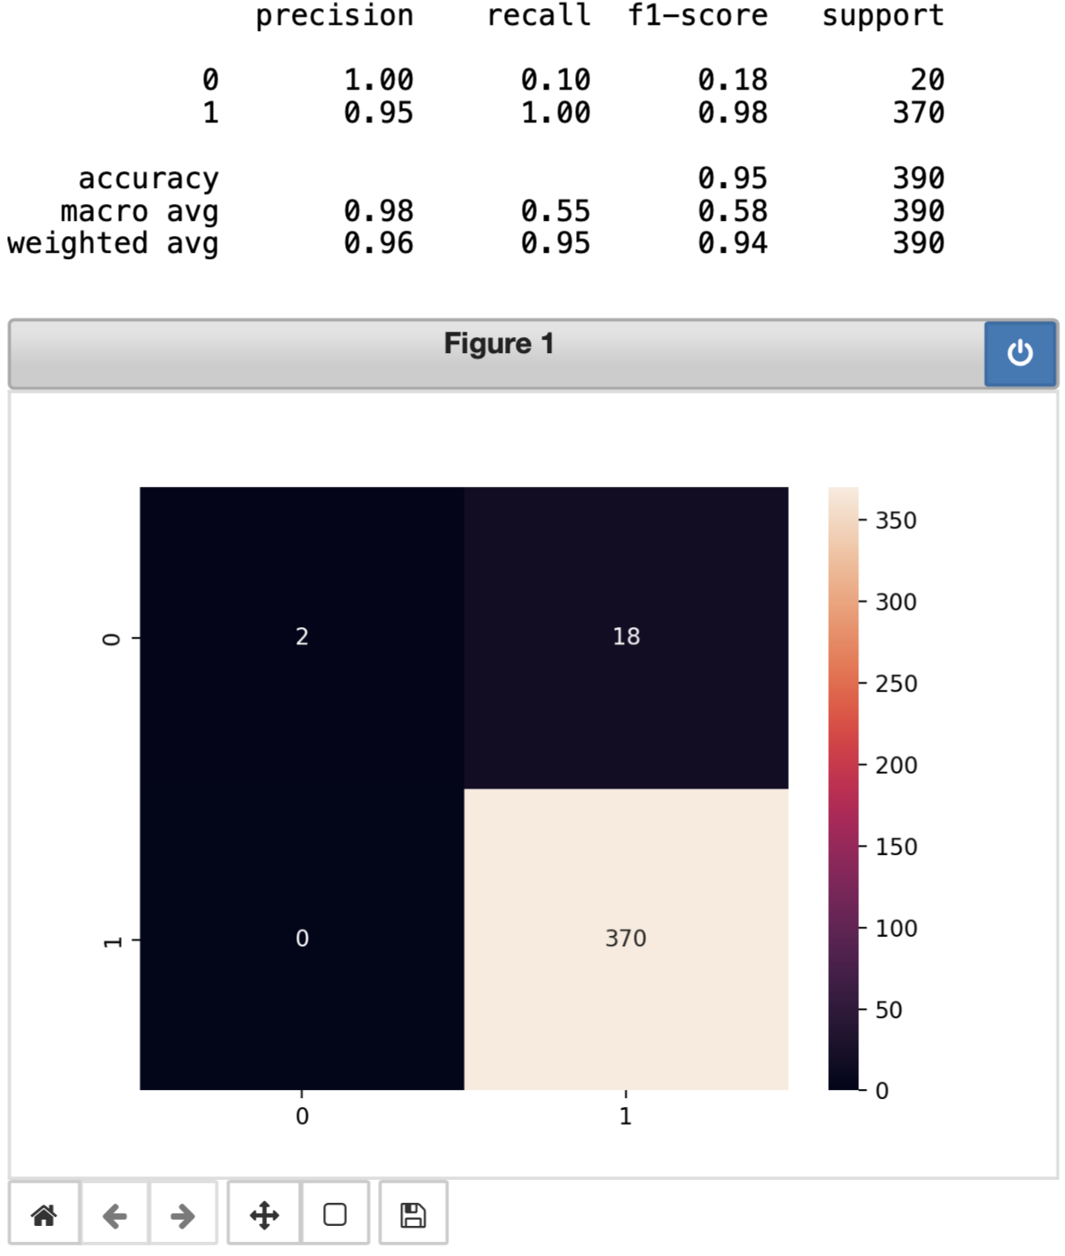
TN:
Predict Bad
Actual Bad
FN:
Predict Bad
Actual Good
Prediction
FP:
Predict Good
Actual Bad
TP:
Predict Good
Actual Good
Actual

